Slide 1

习近平的七年知青岁月读书分享
余旺 张锦康

Slide 2
01
全书概述
目录
02
理想篇
03
实干篇
04
读书篇

Slide 3


01
全书概述

Slide 4
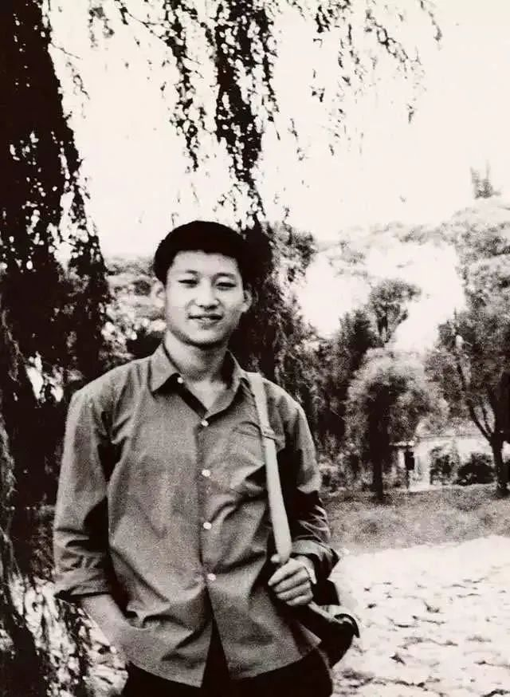
16岁的习大大
全书概述
该书全方位、全视角还原了习近平总书记知青时期的艰苦生活和成长经历，这些受访者通过自己的亲身经历，用真实的历史细节讲述了习近平总书记当年在这片黄土地上同乡亲们打成一片，一 起挑粪拉煤，一起拦河大坝，一起建沼气池，一起吃玉米“团子”的故事，所谓“苦其心志、劳其筋骨、饿其体肤、空乏其身”大抵如此。

Slide 5
02
理想篇

Slide 6
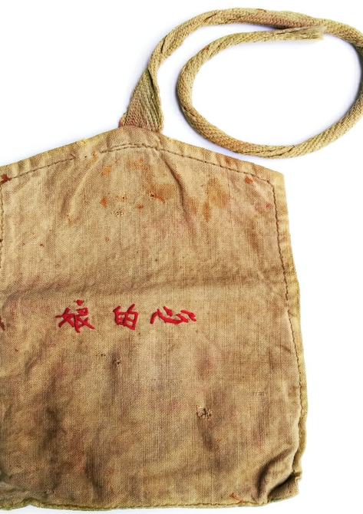
理想篇
理想为帆，以梦为马
当时只有15岁的习主席也迷茫过困惑过，但在真正接触梁家村的农村生活后，在深入了解了农民生活现状后，习主席有了自己的志向：“为老百姓做实事”。“习近平总书记在他年轻的时候，就志存高远。但他的远 大理想，恰恰不是当多大的官，走到多高的位置，而是看似平凡 的“为老百姓办实事”。
心存家国，砥砺前行
习近平去插队时，母亲细心给他做的针线包，上面绣着“娘的心”三个字。习总书记始终将自己的理想与国家民族联系在一起，牢记母亲的教诲，把小家与大家联系在一起，让青春之花绽放在祖国最需要的地方。

Slide 7
03
苦干篇

Slide 8
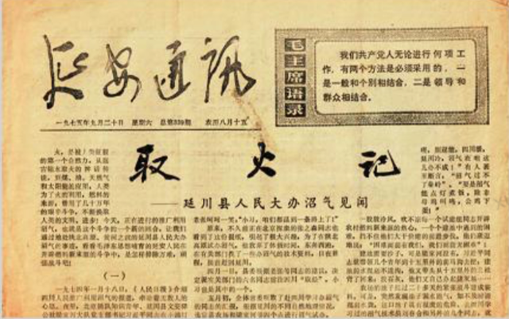
苦干篇
不要让你的梦想只是梦想，让它们成为现实
在被采访者的口中，我们可以听到：“近平还是那个为老百姓能过上好日子打拼的‘好后生’”，“他贴近黄土地，贴近农民，下决心扎根农村，立志改变梁家河的面貌”。从提高粮食产量到改善饮水质量，从日常生活用品到各类生产工具，从衣服缝补到做饭燃料以及厕所改造，事事都为村民着想。他带领村民打淤地坝，修建沼气池，打吃水井，开铁业社，缝纫社，办扫盲班，一心为民办实事，从村民王宪平的口中“近平在梁家河插队的这七年，是受苦受难的七年，是踏踏实实干出来的七年”。人民群众的由衷赞扬源于总书记真正把群众的利益高高举过头顶，做耐心细致的工作，完成艰巨复杂的任务，解决群众最企盼的事情，用自己的辛苦指数换取群众的幸福指数。

Slide 9

苦干篇
星光不问赶路人，时光不负实干者。
真抓才能攻坚克难，实干才能梦想成真
从当年知青岁月到如今国家主席，总书记挂念着所有千万的人民群众，并以躬身亲为的实干精神，带领中华人民实现一个又一个的飞跃。习主席用实际启迪我们青年，当代青年要能做“实事”，要干“实事”，空有理想抱负只是空中楼阁，在此基础上，我们青年还要把目标锁定在“干实事”，为中华民族伟大复兴不懈努力，为实现中国梦不懈奋斗
目标在前、使命催征，惟有实干笃行

Slide 10
03
读书篇

Slide 11
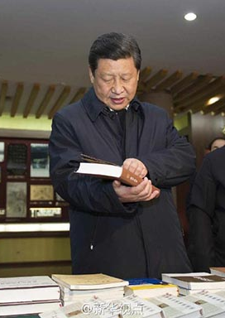
理想篇
书籍是最坚实的朋友，是最明智的顾问
在习主席的知青岁月中，我们能够深切体会到这句话。“他热爱读书，“痴迷”读书，每时每刻都汲取知识。”村民王宪平回忆道。书籍是习主席最耐心的教师，他从中汲取精神食粮。“近平在梁家河从来没有放弃读书和思考”“他碰到喜欢看的书，就要把书看完;遇到不懂的事情，就要仔细研究透彻”书籍是习主席最明智的顾问，通过阅读，习主席打下坚实的知识基础，提高自己的文化素养。

Slide 12


习近平的“读书故事”
带一箱子书下山
思考“生存还是毁灭”
1969年，16岁的习近平在延安开始知青生涯。曾任梁家河村村支书的石春阳回忆有人扛箱子时，拿了习近平一个较小的箱子，以为轻松一些，结果在路上还是落在了后面。等歇息的时候，他随手掂量了一下别人扛的大箱子，才发现远没有自己的沉。他后来才知道，那个箱里面装了一箱子书。
田间地头看字典
“我不到16岁就从北京来到了中国陕北的一个小村子当农民，在那里度过了7年青春时光。那个年代，我想方设法寻找莎士比亚的作品，年轻的我，在当年陕北贫瘠的黄土地上，不断思考着“生存还是毁灭”的问题，最后我立下为祖国、为人民奉献自己的信念。”
“我到农村插队后，给自己定了一个座右铭，先从修身开始。一物不知，深以为耻，便求知若渴。上山放羊，我揣着书，把羊圈在山坡上，就开始看书。锄地到田头，开始休息一会儿时，我就拿出新华字典记一个字的多种含义，一点一滴积累。”。

Slide 13





经历就是一笔财富。《习近平的七年知青岁月》，使我们了解到习主席的酸甜苦辣的生活和内心世界，这是一次心灵上的冲击与震撼，一次情感上的共鸣与升华，更是一次思想上的对表与看齐。习总书记身上彰显的优秀品质、人格魅力，值得我们每一个人学习，并付诸实际行动！让我们不忘初心，继续前进！
读后总结

Slide 14

感谢聆听
Notes:
51PPT模板网 www.51pptmoban.com

